Slide 1

Организация активной дневной занятости маломобильных пожилых граждан и инвалидов, в рамках стационарозамещающей технологии «Приходящий друг»
Министерство социально-демографической и семейной политики Самарской области
Государственное казенное учреждение Самарской области «Комплексный центр социального обслуживания населения Самарского округа»

Slide 2

«Организация активной дневной занятости маломобильных пожилых граждан и инвалидов, в рамках стационарозамещающей технологии»
Год начала: 2022
Год окончания: 2024
Статус проекта: реализуется
Основные понятия:
Проект государственного казенного учреждения Самарской области «Комплексный центр социального обслуживания населения Самарского округа» «Организация активной дневной занятости маломобильных пожилых граждан и инвалидов, в рамках стационарозамещающей технологии, «Приходящий друг» – далее Проект
Государственное казенное учреждение Самарской области «Комплексный центр социального обслуживания населения Самарского округа» – далее Учреждение
Маломобильные пожилые граждане и инвалиды – далее Участники

Slide 3
Связь с государственными программами Российской Федерации и Самарской области
Национальный проект «Демография»
Федеральный проект «Старшее поколение»
Региональный проект Самарской области «Разработка и реализация программы системной поддержки и повышения качества жизни граждан старшего поколения (Самарская область)»
Региональная программа Самарской области «Укрепление здоровья, увеличение периода активного долголетия и продолжительности здоровой жизни граждан старшего поколения в Самарской области»

Slide 4
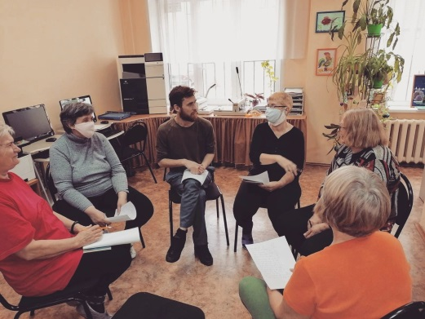
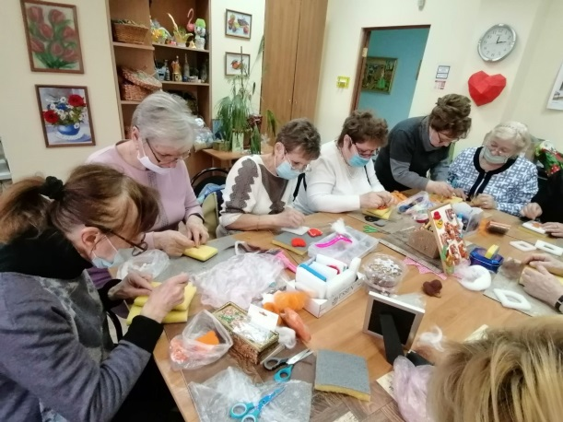
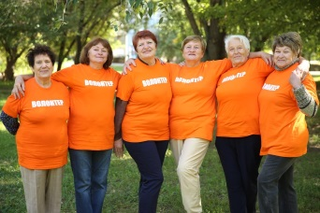
Цель проекта: Повышение качества жизни представителей старшего поколения и инвалидов через организацию их активной дневной занятости.
Задачи проекта:
Оказание психологической поддержки участникам;
Создание условий для организации активной дневной занятости, направленной на сплочение людей;
Привлечение серебряных волонтеров в деятельность, направленную на оказание помощи Участникам, нуждающимся в поддержке

Slide 5


Основные направления
и принципы Проекта
Активность
Участие
Защищенность
Адресность
Доступность
Добровольность
Гуманность
Конфиденциальность
Профилактическая направленность

Slide 6
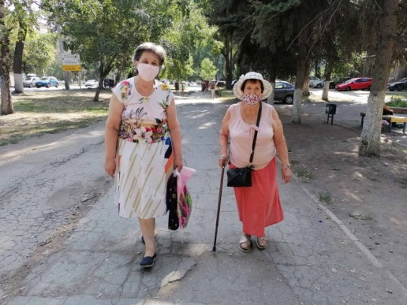
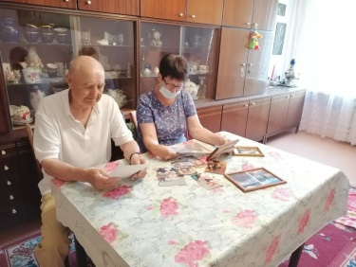
«Приходящий друг»
Участники проекта: Маломобильные пожилые граждане и инвалиды, волонтеры серебряного возраста
Период реализации проекта: 2 года

Slide 7
Результаты проекта
Оказана адресная помощь Участникам, направленная на психологическую поддержку и повышение качества жизни представителей старшего поколения и инвалидов, в рамках стационарозамещающей технологии
Созданы условия для организации активной дневной деятельности, направленной на сплочение людей старшего поколения и инвалидов в преодолении их возрастных и личностных проблем.
Серебряные волонтеры привлечены в деятельность, направленную на оказание помощи Участникам, нуждающимся с поддержке.
2021 год
В проекте приняло участие 5 серебряных волонтеров.
Оказана помощь 6 маломобильным одинокопроживающим гражданам пожилого возраста.
Средний возраст волонтеров – 65 лет, подопечных – 83 года.

Slide 8
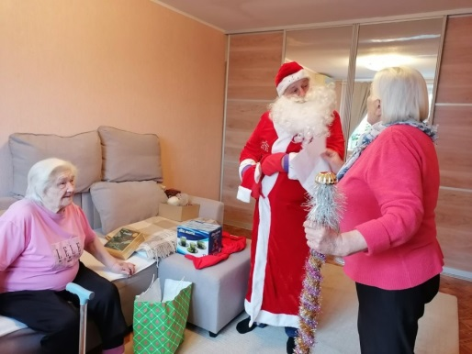
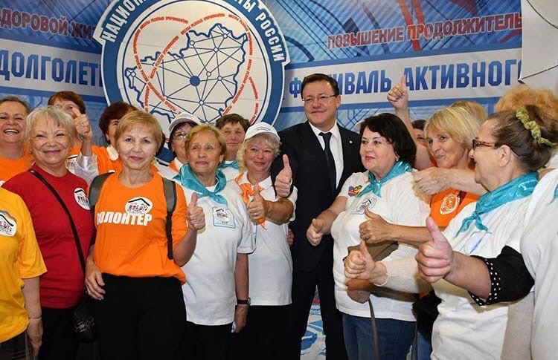
Критерии успеха проекта
Увеличение количества участников, получивших услуги в рамках Проекта и внедрения стационарозамещающей технологии
Увеличение количества серебряных волонтеров, ведущих активную социальную жизнь
Повышение качества жизни граждан старшего поколения и инвалидов

Slide 9
Ответственное лицо собирает информацию об Участниках Проекта, выявляет их потребности в видах дневного досуга, координирует деятельность Участников и волонтеров
Ответственным лицом разрабатываются планы работы на 6 месяцев, учебные планы занятий на 6 месяцев. Планы утверждаются руководителем подразделения
Ответственное лицо составляет базу серебряных волонтеров, желающих принять участие в Проекте, организовывает обучение серебряных волонтеров, принимающих участие в проекте, проводит их анкетирование
Организация
деятельности
проекта
Длительность участия в Проекте составляет 6 месяцев. При необходимости, курс продлевается, разрабатывается новый план работы
Руководителем подразделения Учреждения определяется лицо, ответственное за организацию работы Проекта
Деятельность Проекта осуществляется на безвозмездной основе в соответствии с режимом работы Учреждения

Slide 10
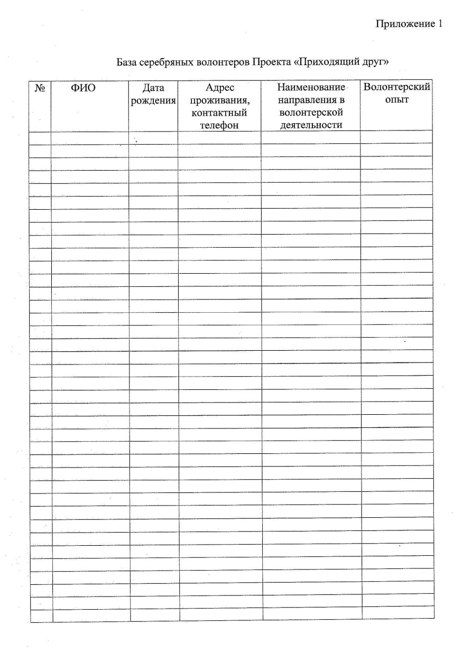
Учет и контроль деятельности Проекта
Контроль за деятельностью Проекта осуществляется руководителем подразделения Учреждения
В целях оценки эффективности работы Проекта, ответственным лицом ежемесячно осуществляется рабочая встреча с серебряными волонтерами, по результатам которой заполняется дневник наблюдения, проводится анализ актуального состояния Участников.

Slide 11
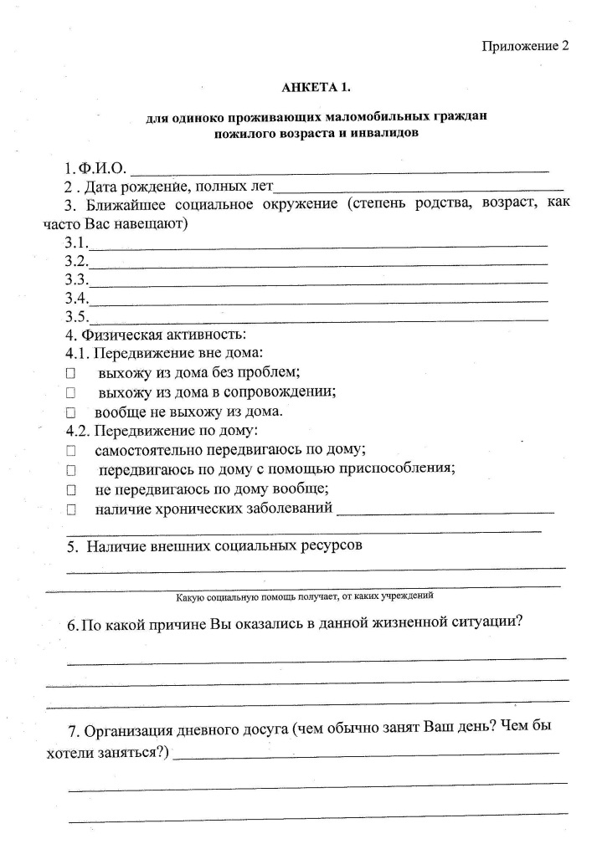
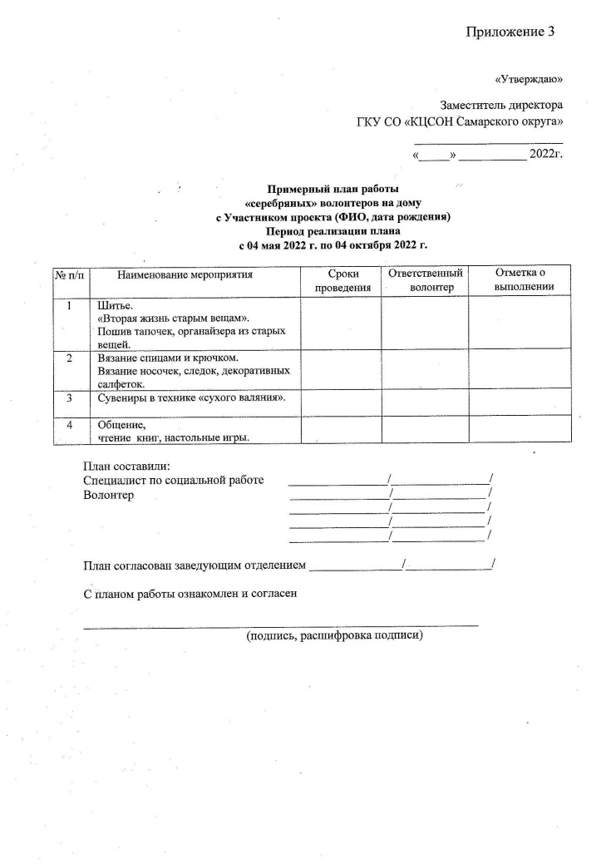
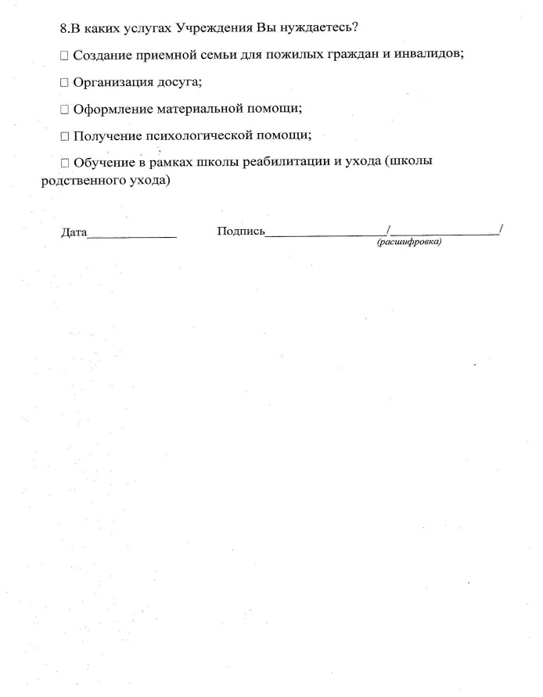
Учет и контроль деятельности Проекта

Slide 12
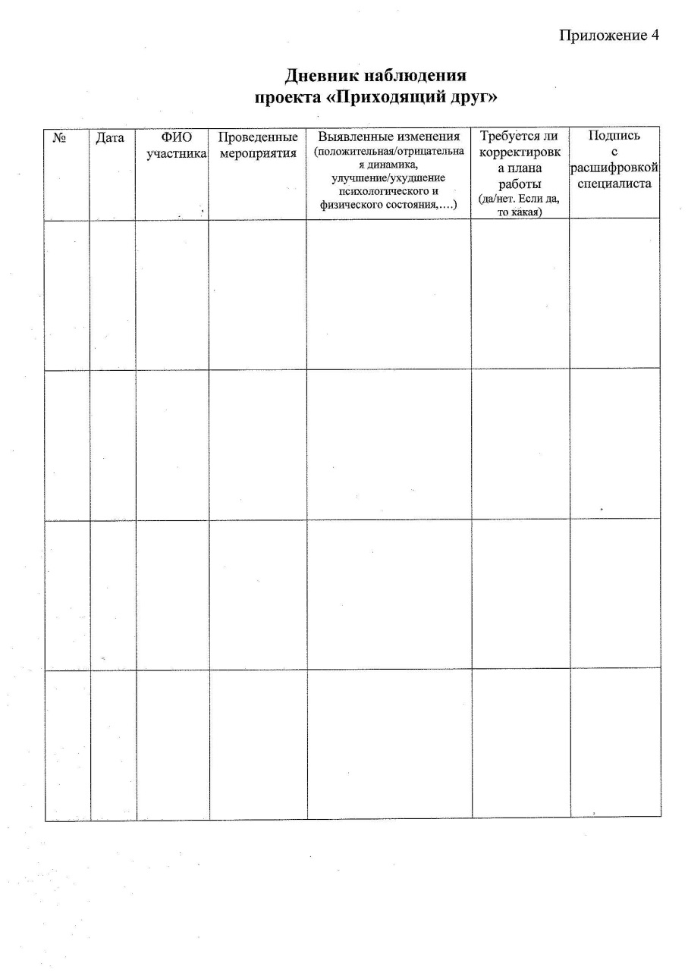
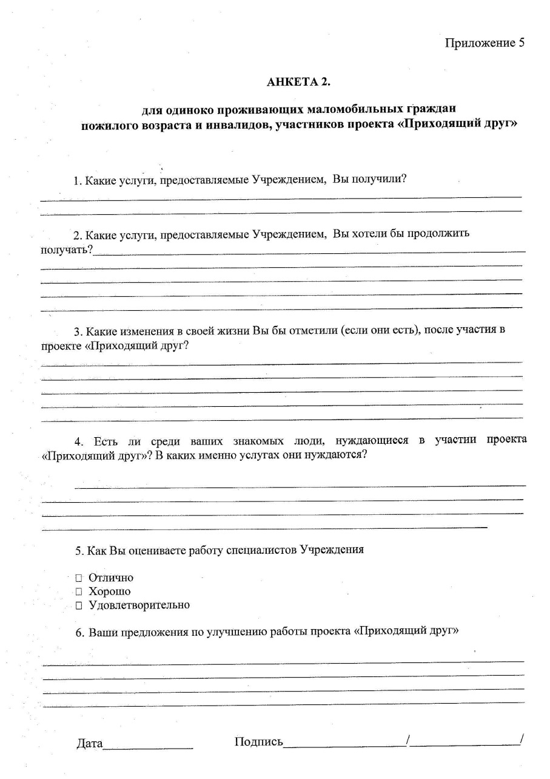
Учет и контроль деятельности Проекта

Slide 13
Спасибо за внимание!

